Slide 1
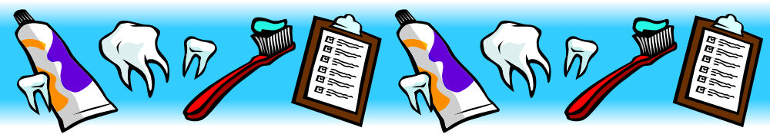
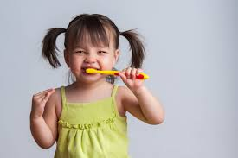

2027
BRUSH-A-MANIA
AVRIL est le mois de la santé buccodentaire

Slide 2


SILENCE
S'IL VOUS PLAÎT
MERCI

Slide 3
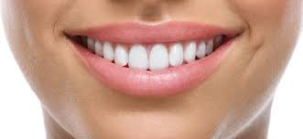
Hey everyone! I’m Dr. _________ a dentist. Every year I visit schools during Oral Health Month to talk about starting up and keeping up good habits to make sure your gums and teeth stay nice and healthy! There is more to having a healthy mouth than just brush your gums and floss your teeth.

Slide 4
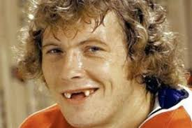
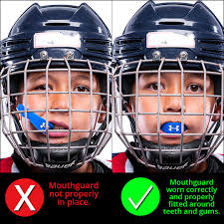
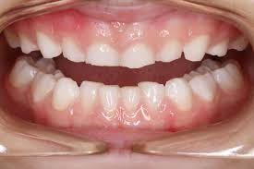
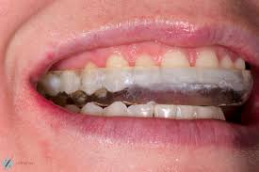
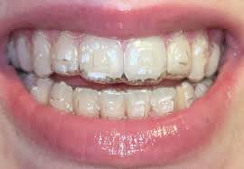
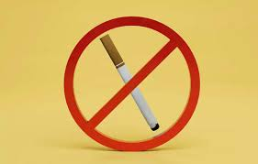
Why is it important to keep your mouth healthy?

Slide 5
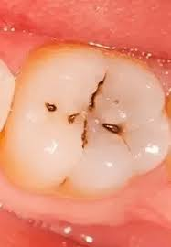
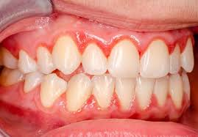
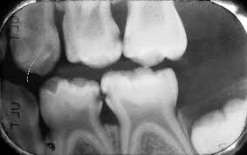
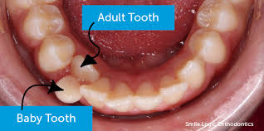
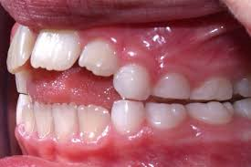
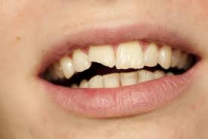
What are some signs of dental problems?

Slide 6
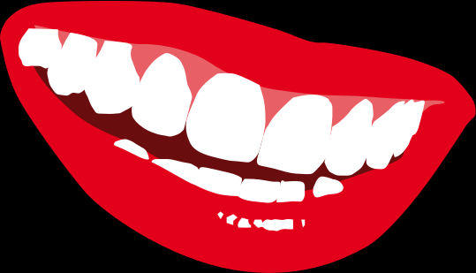
Three things you can do at home to keep your smile healthy:
1) Floss, then brush your teeth every day.
2) Eat and drink healthy things.
3) Visit your dentist at least once a year.

Slide 7
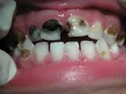
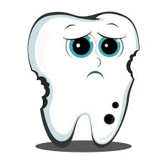
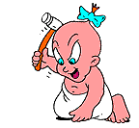
Qu'est ce qu'une carie?
&
Quelle est la cause de la carie?
What are cavities and what causes them?

Slide 8
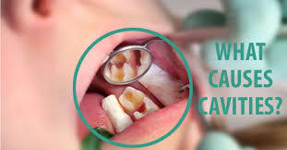
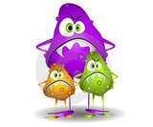

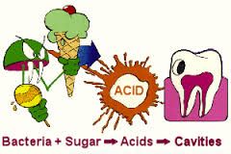
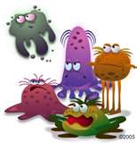

Slide 9
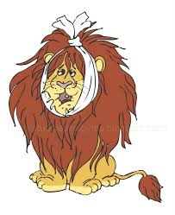

Qui veut une dent qui fait Mal ?
PERSONNE

Slide 10
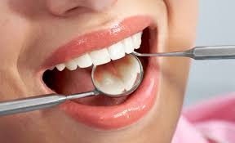
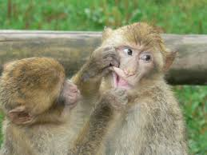
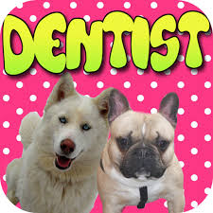
QUI REPARE LES CARIES?

Slide 11
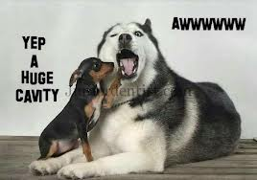
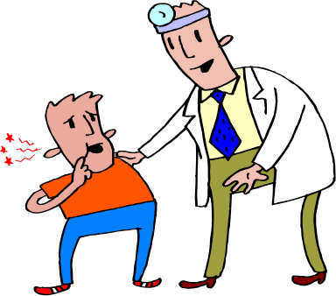
VOTRE DENTISTE !!

Slide 12
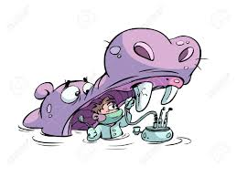
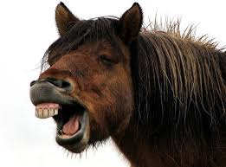
COMMENT LE DENTISTE RÉPARE LA CARIE ?

Slide 13

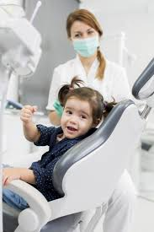
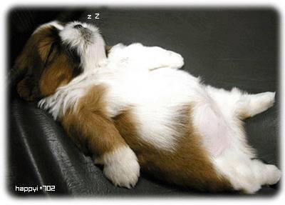
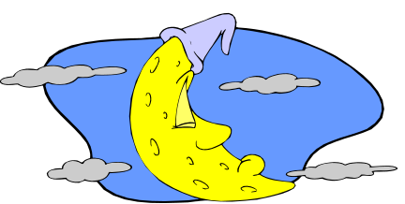
SOUVENT ON S’ENDORT LA DENT!
APRÈS ON LA REMPLI!

Slide 14
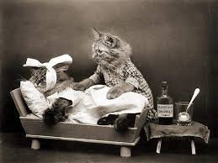
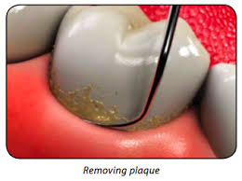
C'est quoi la plaque?

Slide 15
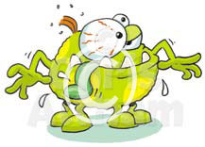
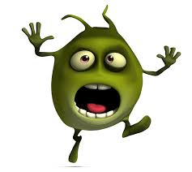
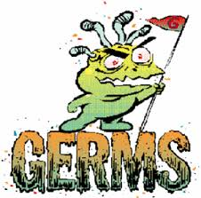
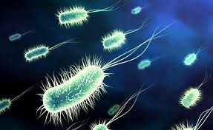
La bactérie
Les poux
Les germes

Slide 16
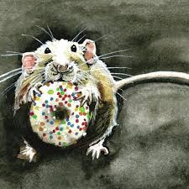
PLUS
DIFFICILE
La plaque doit rester dans
UNE RÉGION
POUR LONG TEMPS

Slide 17
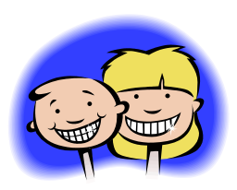
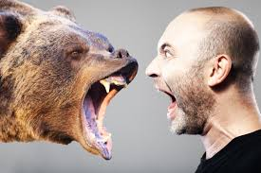
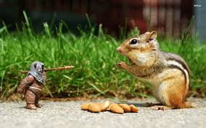
Comment attaquer la plaque?

Slide 18
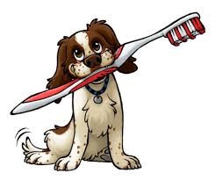
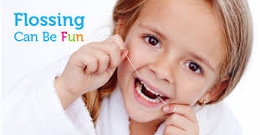
Soie dentaire
Brosser

Slide 19
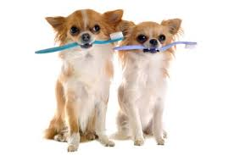
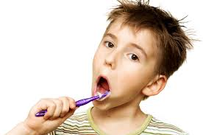
Combien de fois
par jour brosses- tu?

Slide 20
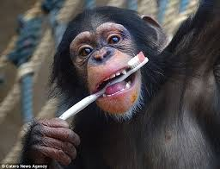

DEUX
FOIS?

Slide 21
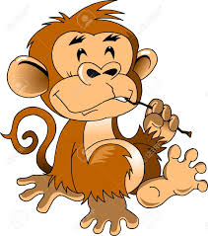

Quand se brosser les dents ?

Slide 22



Au matin et
Avant de coucher

Slide 23


QUELLES SONT LES DIFFÉRENTES TECHNIQUES POUR SE BROSSER ?

Slide 24



FAIRE DES CERCLES
EN HAUT
EN BAS

Slide 25


QUELLE EST LA DURÉE DU TEMPS DE BROSSAGE ?

Slide 26



Slide 27


TOUJOURS BROSSER
DOUCEMENT

Slide 28



Est-ce que je dois brosser ma langue ?

Slide 29





Slide 30



C'est quoi une
COLLATION SAINE?

Slide 31







Des fruits
Du fromage
Des légumes

Slide 32




Comment gardons nos dents en
bonne santé?

Slide 33





.
Passer la soie dentaire
chaque jour
Brosser 2 fois par jour avec un dentifrice fluor
Aller chez le dentiste a chaque
6 mois

Slide 34




Manger des aliments nutritifs
Éviter les friandises sucrées
Porter un protège-dents en jouant
des sports

Slide 35

If you cannot brush after snacking, be sure to drink lots of water to flush out your mouth. Should you DRINK tap or bottled water?

Slide 36

chewing xylitol gum is good! Why?

Slide 37


MERCI
de
participer à
La Brosse-o-manie
2027
.

Slide 38

LA FIN

